Slide 1


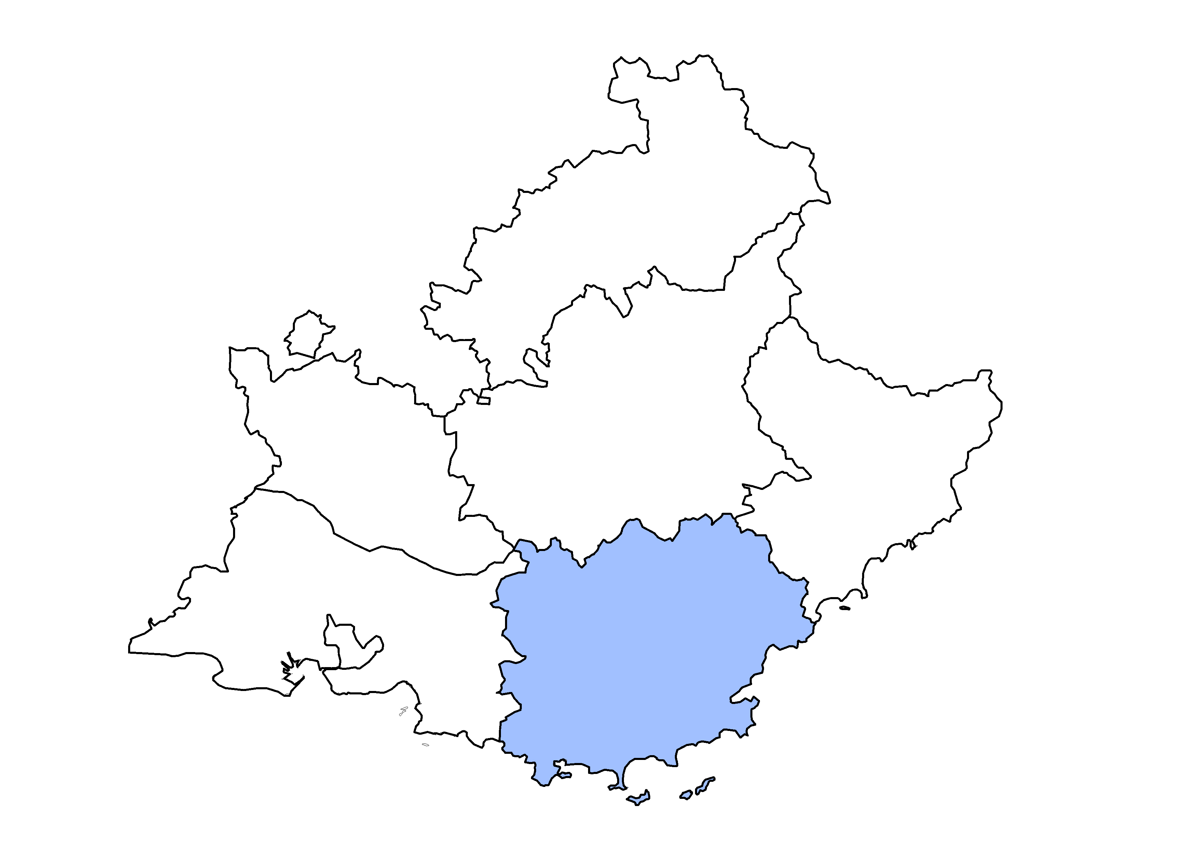

Les éclairages conjoncturels départementaux
La situation conjoncturelle
en 2018
dans le Var
Crédit photo : ©Shutterstock
Services études, statistiques, évaluation

Slide 2

En 2018, la croissance de l’emploi salarié ralentit dans le Var, comme dans la région
En 2018 :
+0,7 %
+0,6 %
+0,5%

Slide 3
Une décélération qui s’explique par la baisse des emplois intérimaires en 2018
En 2018 :
-570 emplois intérimaires
+2 210
emplois hors intérim

Slide 4
Le recul de l’intérim pénalise surtout le secteur de la construction en 2018

Slide 5
La croissance des besoins de main d’œuvre s’interrompt dans la construction en 2018

Slide 6
La demande de travail ralentit fortement dans le tertiaire marchand et, dans une moindre mesure, dans l’industrie

Slide 7
La baisse du nombre de bénéficiaires de contrat aidé s’atténue
2 800

Slide 8
L’apprentissage confirme son dynamisme, sur un rythme proche du niveau régional

Slide 9
Sur un an, le taux de chômage recule légèrement (-0,1 point)
10,2 %
9,9 %
8,5 %

Slide 10
Fin 2018, un taux de chômage qui reste supérieur à la plupart des départements comparables

Slide 11
Nouveau ralentissement annuel de la demande d’emploi fin 2018

Slide 12
Recul chez les jeunes, décélération chez les seniors

Slide 13
La demande d’emploi continue de reculer en rythme annuel chez les inscrits depuis moins d’1 an et de ralentir chez les 1 an ou plus

Slide 14
Pour en savoir plus
Retrouvez tous nos indicateurs dans le Tableau de bord des indicateurs clés
en téléchargement sur le site de la Direccte Provence-Alpes-Côte d’Azur :
http://paca.direccte.gouv.fr/Les-indicateurs-cles-de-la-Direccte-Paca

